Slide 1

Segelflugtheorie SFCL
Meteorologie
METEOROLOGY
Notes:
Revision 1 vom 30.03.2025
Austausch Bild Folie 9

Slide 2
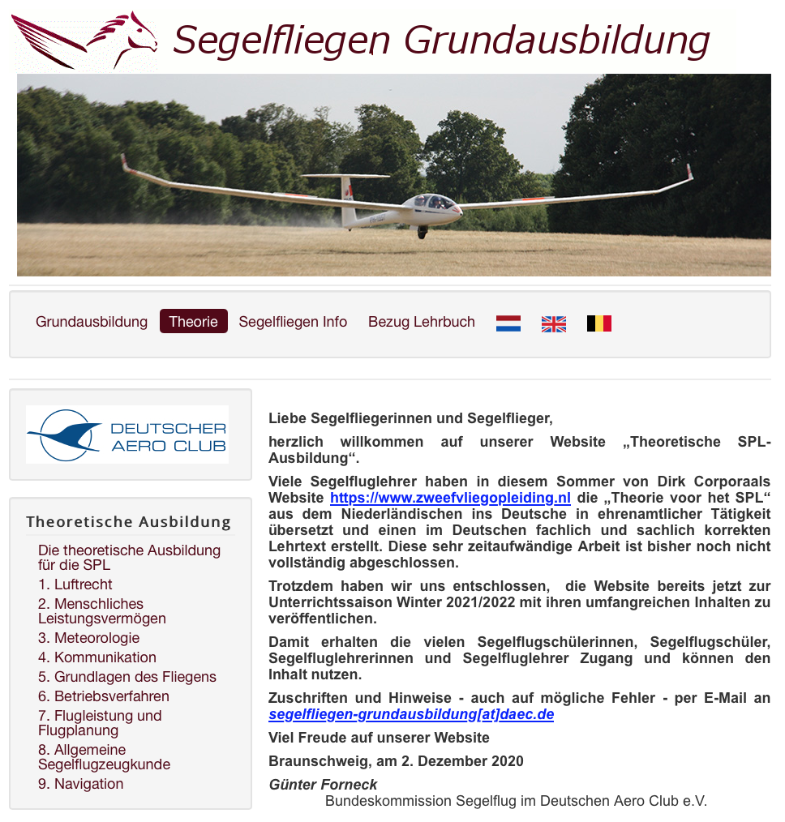
Einleitendes zum Lehrmaterial
Seit Ende 2021:
Segelflug-Grundausbildung im Netz:
https://www.segelfliegengrundausbildung.de/index.php/theoretische-spl-ausbildung
Liebe Segelfliegerinnen und Segelflieger,
herzlich willkommen auf unserer (DAeC) Website „Theoretische SPL-Ausbildung“.
Viele Segelfluglehrer haben in diesem Sommer (2021) von Dirk Corporaals Website https://www.zweefvliegopleiding.nl die „Theorie voor het SPL“ aus dem Niederländischen ins Deutsche in ehrenamtlicher Tätigkeit übersetzt und einen im Deutschen fachlich und sachlich korrekten Lehrtext erstellt.
Damit erhalten die vielen Segelflugschülerinnen, Segelflugschüler, Segelfluglehrerinnen und Segelfluglehrer Zugang und können den Inhalt nutzen.
3.1 Die Atmosphäre

Slide 3
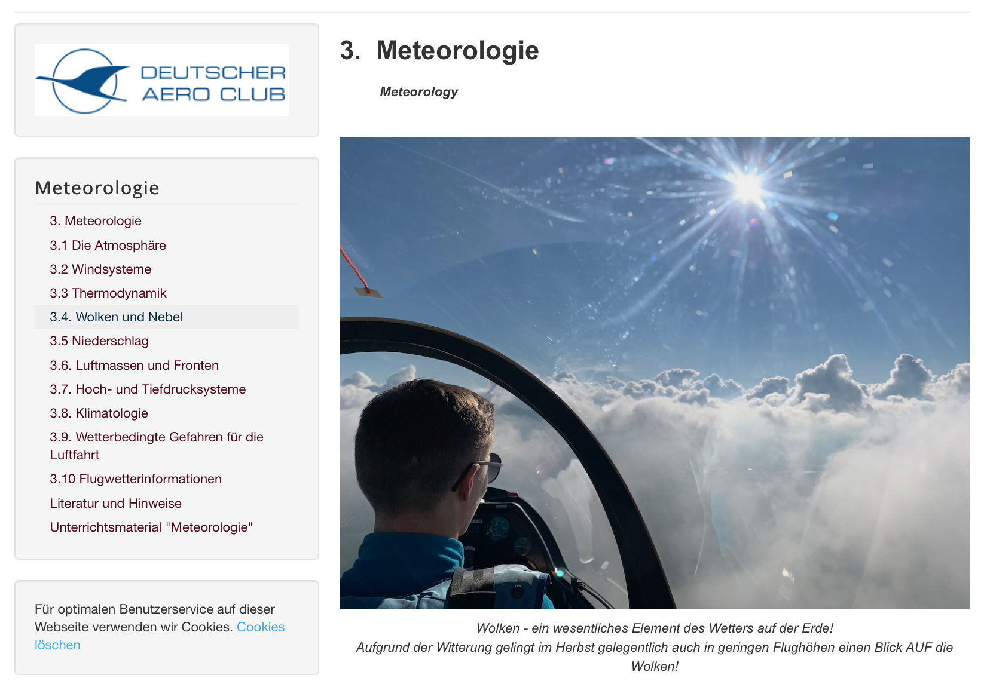
Einleitendes zum Lehrmaterial
Seit Ende 2021:
Segelflug-Grundausbildung
Fach 3: Meteorologie
Lehrtext
Literaturhinweise
ppt-Foliensatz
3.1 Die Atmosphäre

Slide 4
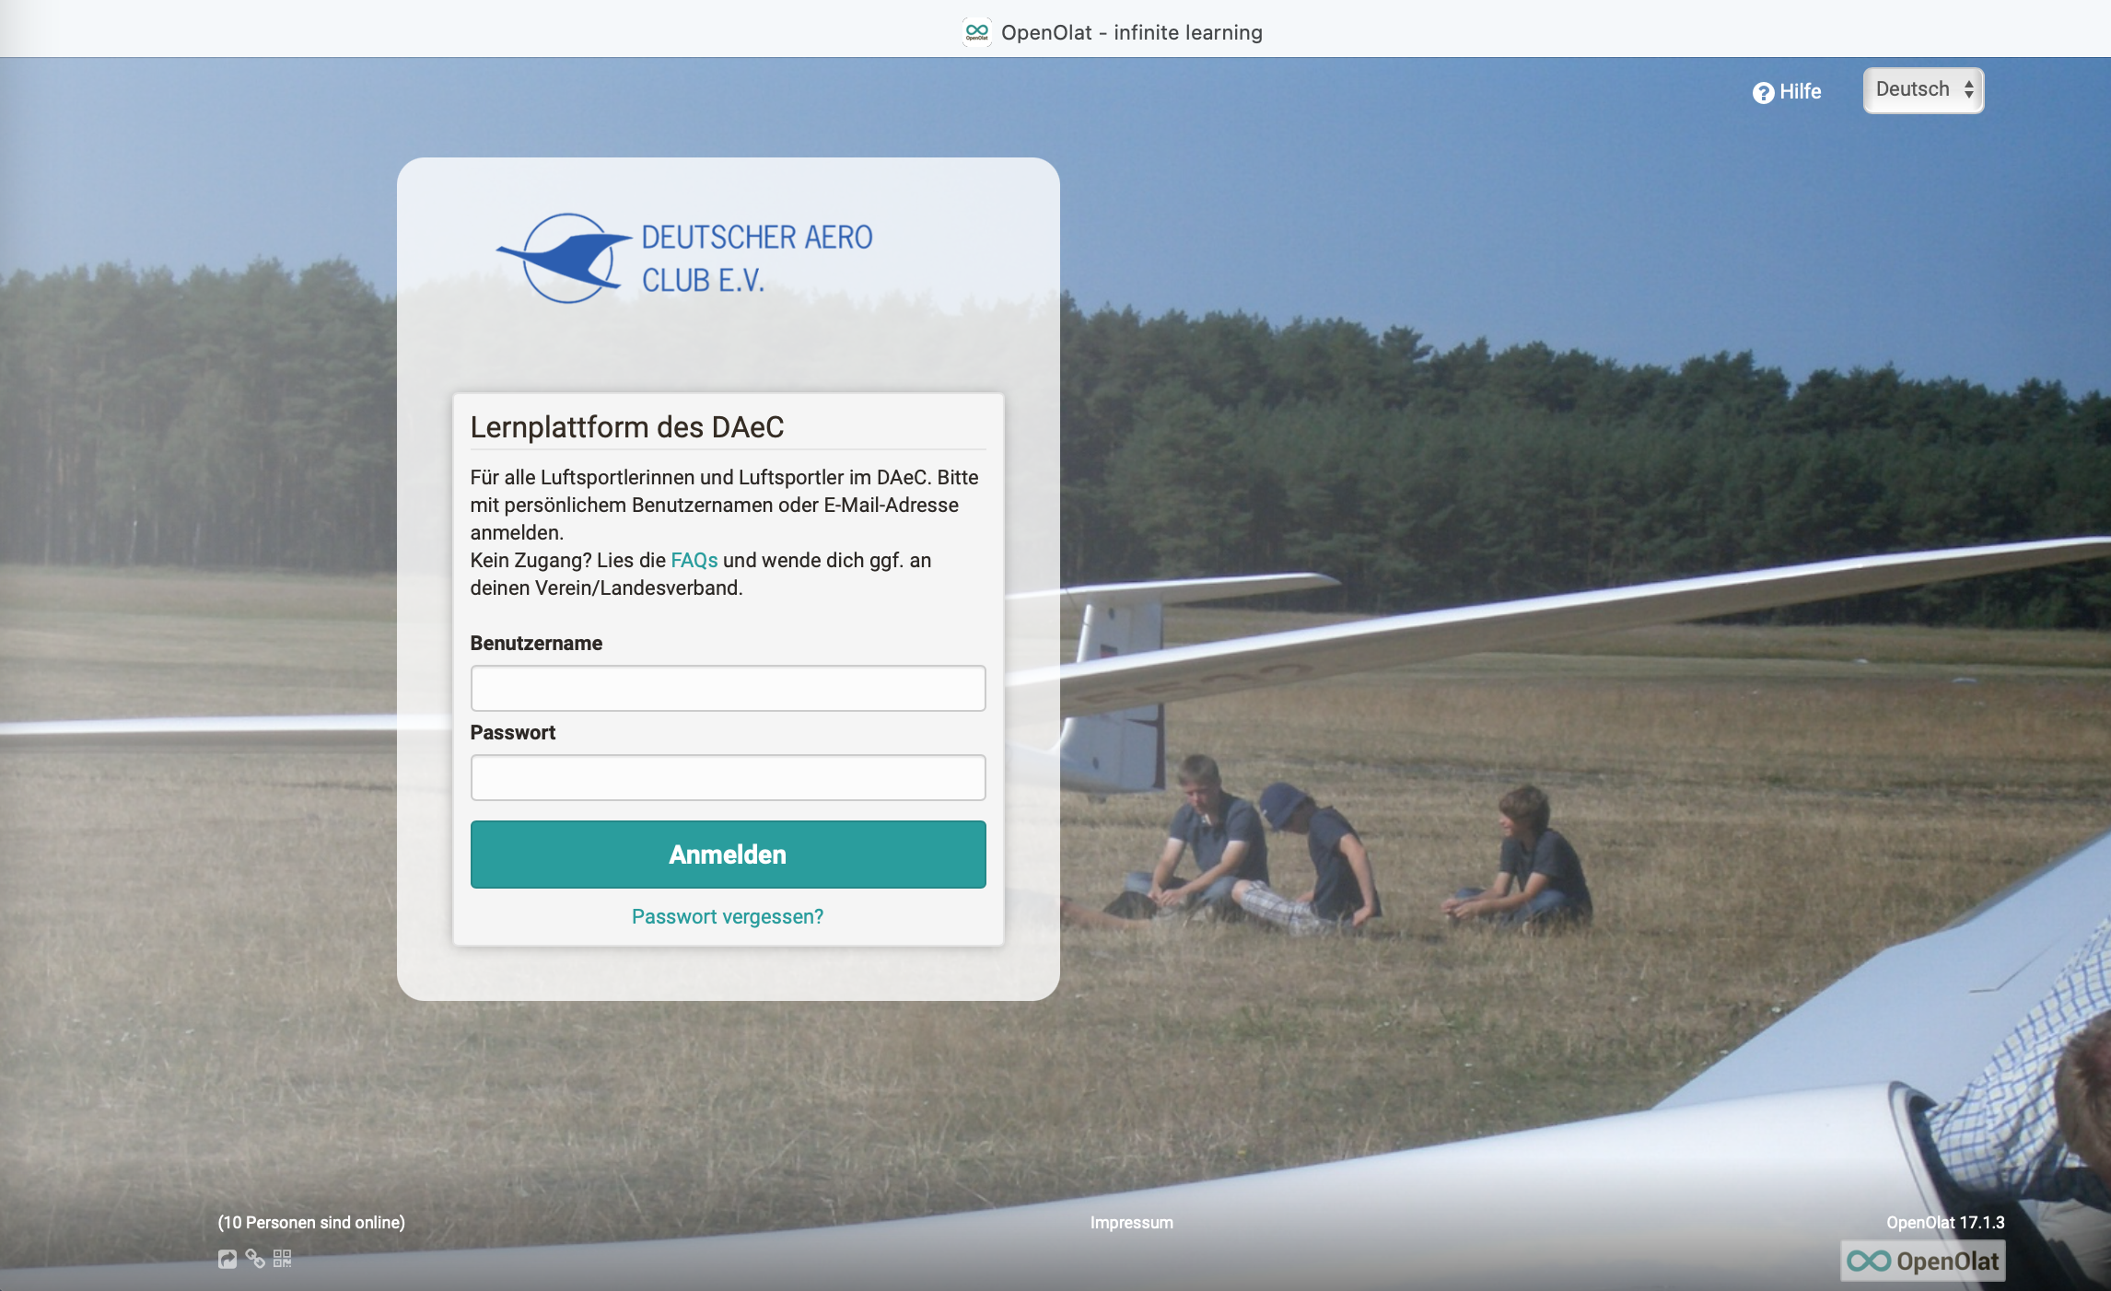
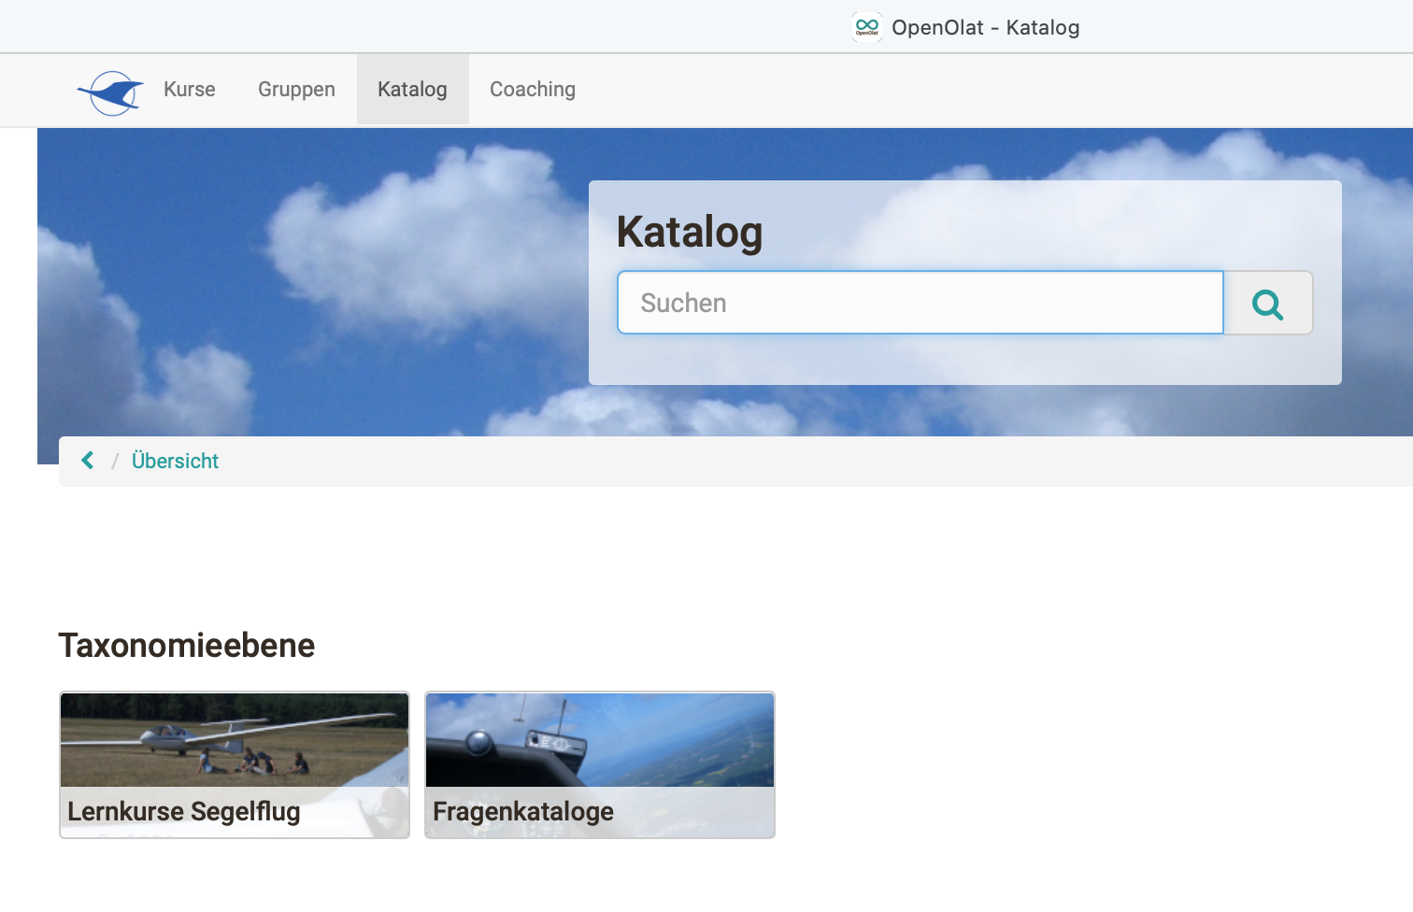
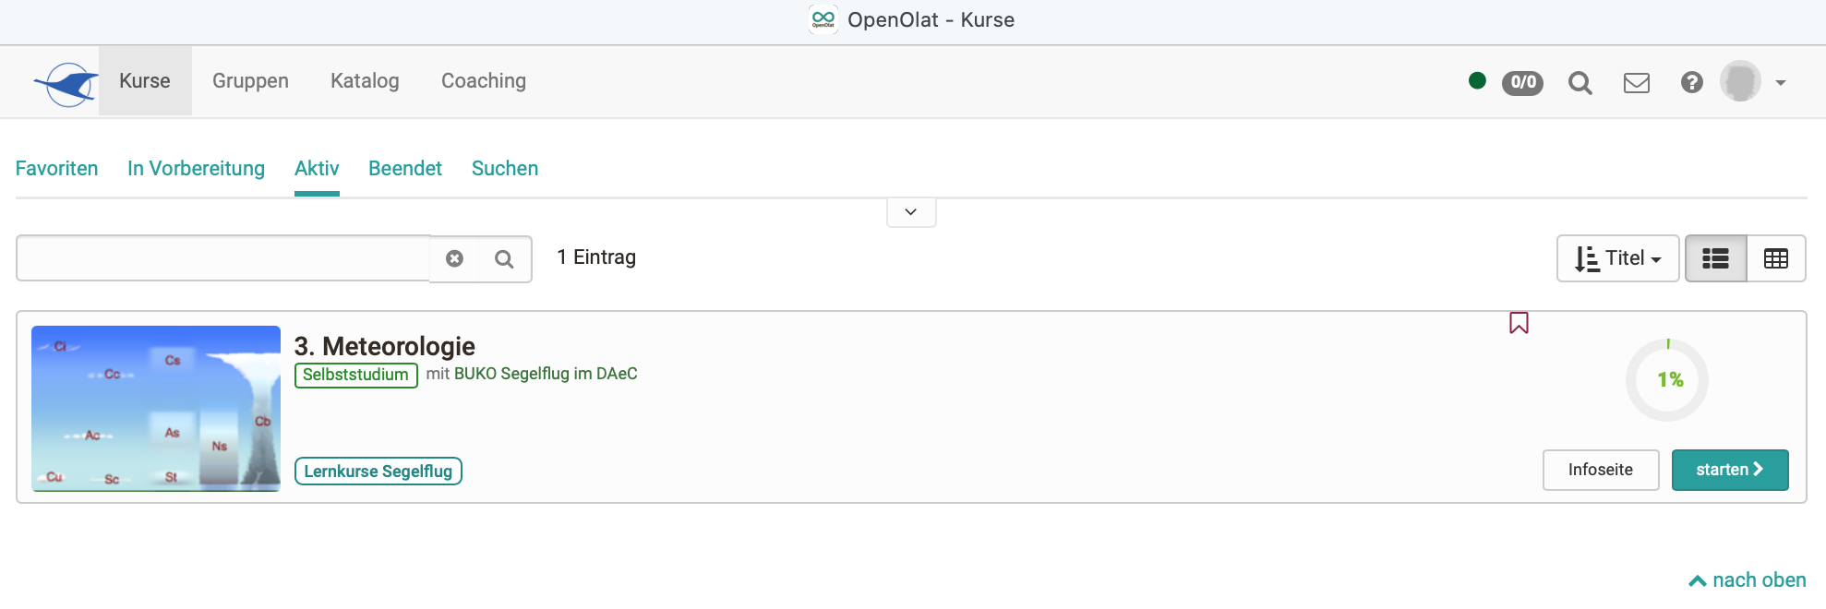
Einleitendes zum Lehrmaterial
Seit Ende 2022:
Lernplattform des DAeC im Netz:
https://elearning.daec.de/dmz/
Für alle Luftsportlerinnen und Luftsportler im DAeC. Bitte mit persönlichem Benutzernamen oder E-Mail-Adresse anmelden.
Kein Zugang?
→ Vereinsflieger → Mein Profil → Einstellungen → DAeC-E-Learning
3.1 Die Atmosphäre

Slide 5
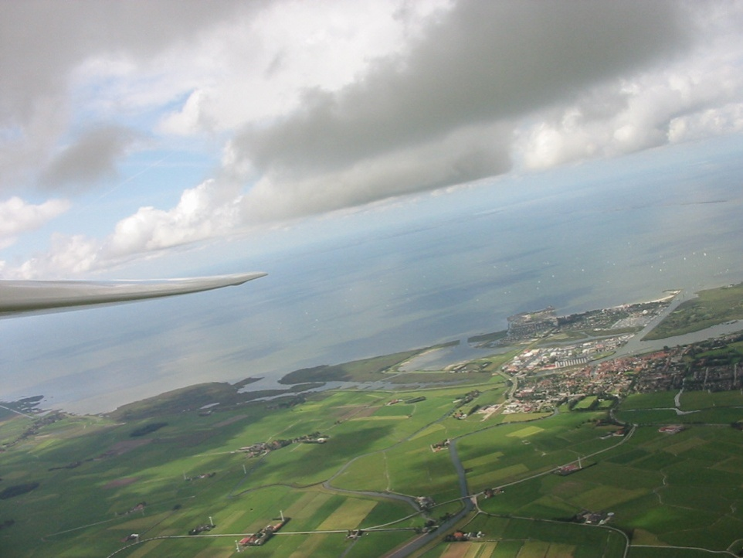
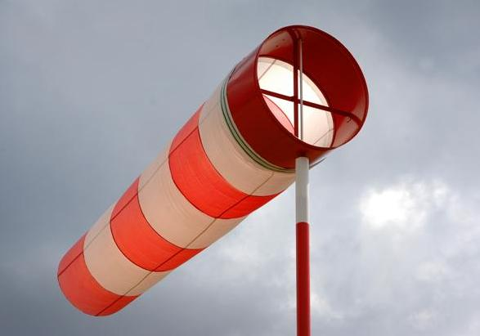
Gliederung
Meteorologie: Die Lehre der physikalischen und chemischen Vorgänge in der Atmosphäre
Gliederung des Unterrichts: 3.1 Die Atmosphäre 3.2 Wind 3.3 Thermodynamik 3.4 Wolken und Nebel 3.5 Niederschlag 3.6 Luftarten und Fronten 3.7 Drucksysteme 3.8 Klimatologie 3.9 Gefährliche Wettersituationen 3.10 Meteorologische Informationen
3.1 Die Atmosphäre

Slide 6
Meteorologie: Gliederung (SFCL)
3.1 Die Atmosphäre
The atmosphere
3.2 Windsysteme
Wind
3.3 Thermodynamik
Thermodynamics
3.4 Wolken und Nebel
Clouds and fog
3.5 Niederschlag
Precipitation
3.6 Luftmassen und Fronten
Air masses and fronts
3.7 Hoch- und Tiefdrucksysteme
Pressure systems
3.8 Klimatologie
Climatology
3.9 Wetterbedingte Gefahren für die Luftfahrt
Flight hazards
3.10 Flugwetterinformationen
Meteorological information

Slide 7
3.1 Die Atmosphäre
The atmosphere

Slide 8
Die Atmosphäre: Gliederung (SFCL)
3.1 Die Atmosphäre
The atmosphere
3.1.1 Zusammensetzung, vertikale Struktur und Schichtung
Zusammensetzung der Atmosphäre
Vertikale Struktur der Atmosphäre
Troposphäre
3.1.2 Lufttemperatur
Begriffsbestimmungen und Messgrößen
Vertikale Temperaturverteilung
Strahlung und Wärmetransport
Schichtung, Stabilität und Instabilität
Entstehung und Arten von Inversionen (Bodeninversion, Höheninversion, Aufgleitinversion, Absinkinversion)
Bodennahe Temperatur, Oberflächeneffekte (Absorption und Reflexion), tägliche und saisonale Schwankungen, Auswirkungen von Wolken und Auswirkungen von Wind
3.1.3 Luftdruck
Luftdruck und Isobaren
Druckabnahme mit der Höhe
Reduzierung des Luftdrucks auf mittlere Meereshöhe
Zusammenhang zwischen Druckgebieten am Boden und in der Höhe
3.3.4 Luftfeuchtigkeit (SFCL: 3.3.1)
Wasserdampf in der Atmosphäre
Feuchtegrößen: Mischungsverhältnis, Taupunkt, Spread, Absolute und relative Luftfeuchtigkeit
3.1.5 Luftdichte
Zusammenhang zwischen Druck, Temperatur und Dichte
3.1.6 ISA
ICAO-Standardatmosphäre
3.1.6 Barometrische Höhenmessung
Fachbegriffe und Begriffsbestimmungen
Höhenmesser und Höhenmessereinstellungen
Barometrische Höhenformel
Auswirkung topographisch beschleunigter Luftströmungen
3.1 Die Atmosphäre

Slide 9
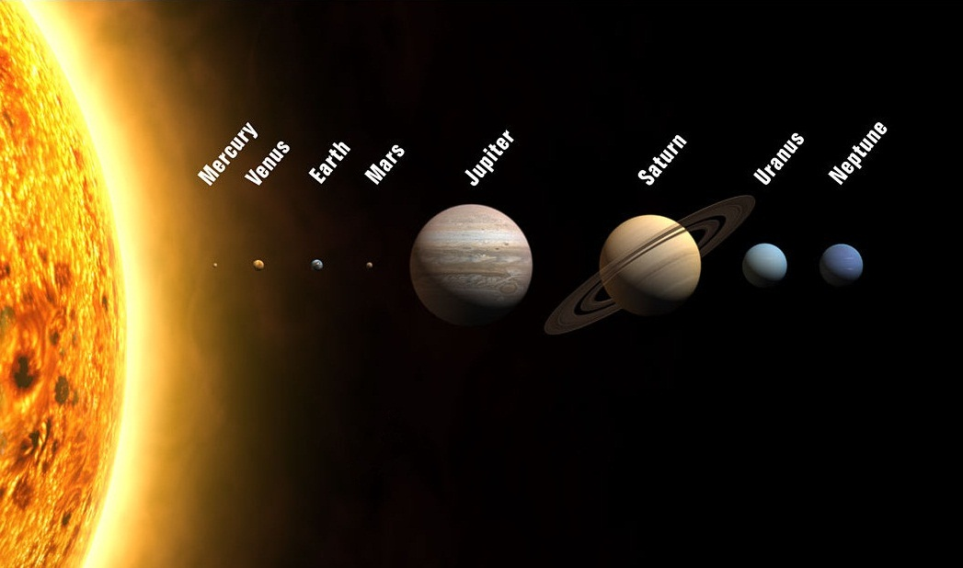
Das Sonnensystem
Die Erde ist einer der Planeten, die die Sonne umkreisen.
Durchmesser Äquator: 12.756 km, Pol: - 42 km
Umfang Äquator: 40.054 km, Pol: - 132 km
Eigenrotation Äquator: 1.670 km/h Eigenrotation und Bewegung um die Sonne bei Blick auf die Nordpol: gegen den Uhrzeigersinn
Umlauf Erde um Sonne: 940 Mio km 107.000 km/h
Einige Planeten haben eine Atmosphäre wie die Erde.
3.1 Die Atmosphäre

Slide 10
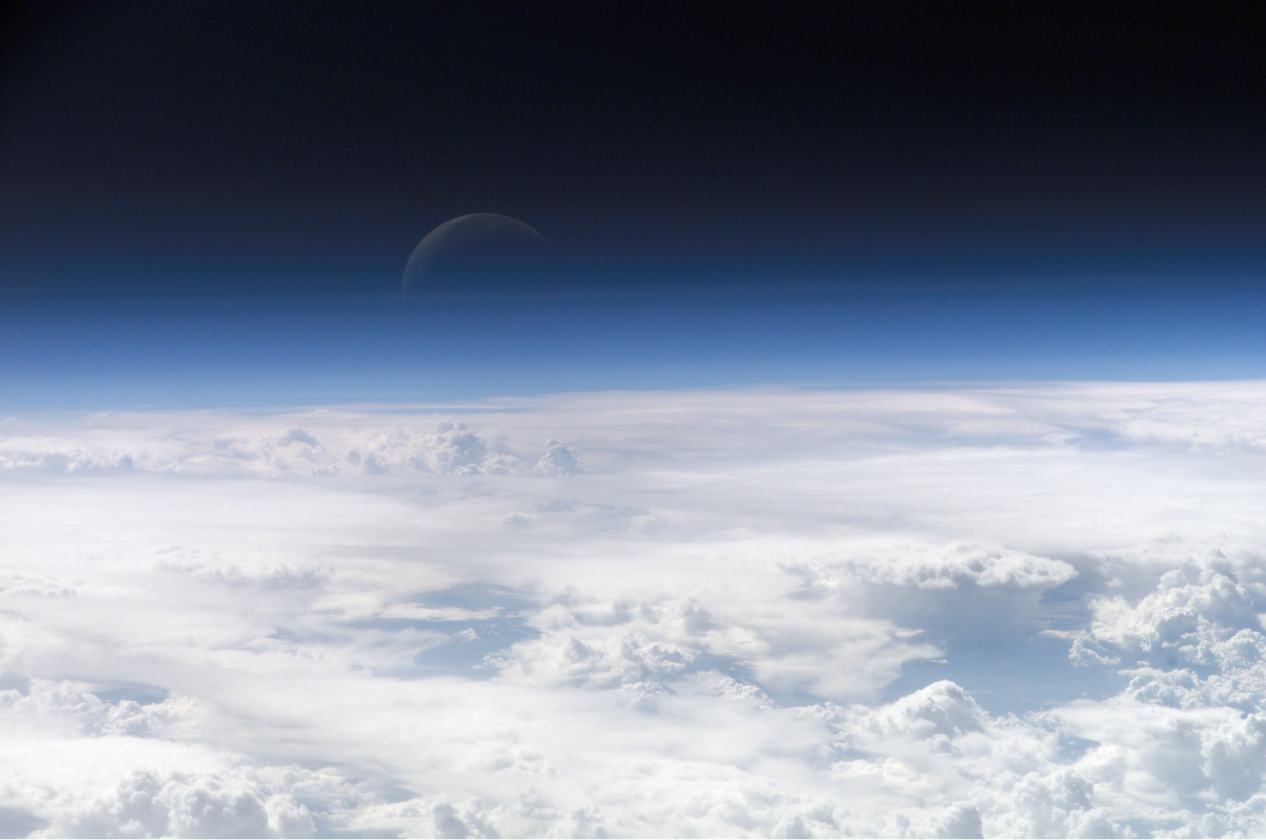
3.1.1 Die Atmosphäre
Atmosphäre: Luftschicht, die die Erde umgibt. Sie ist mehrere hundert Kilometer dick (je nach Temperatur 500-2000km, ⌀600 km).
Zusammensetzung trockener Luft: 78% Stickstoff (N₂) 21% Sauerstoff (O₂) 1% andere Gase, v.a. Argon (Ar) und Kohlendioxid CO₂)
Anteil Wasserdampf: 0,1 bis 4%
3.1 Die Atmosphäre

Slide 11
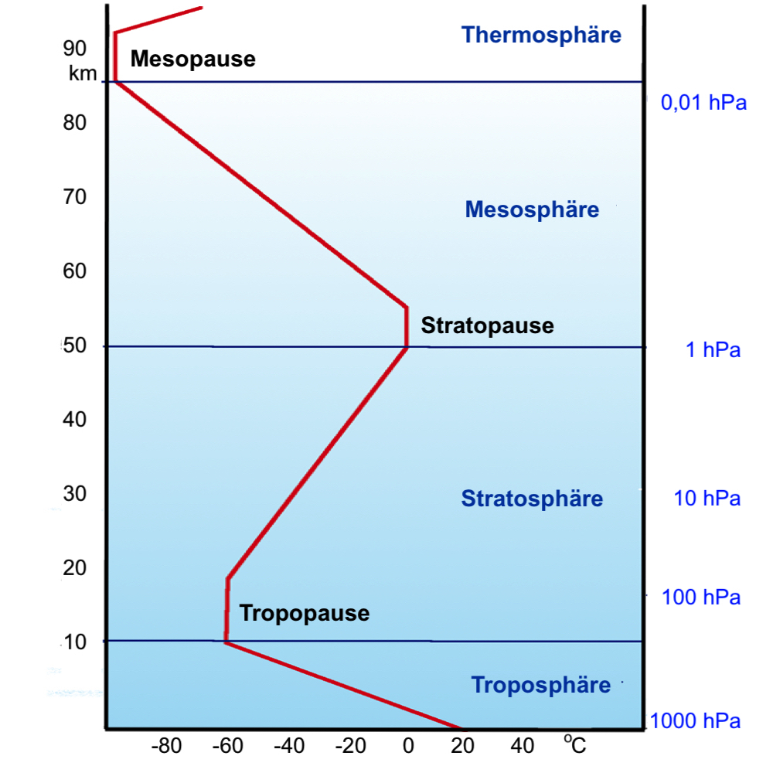
Aufbau der Atmosphäre
Schichten der Atmosphäre: („thermischer Aufbau“: unterschiedlicher Temperaturverlauf!)
Troposphäre
Stratosphäre
Mesosphäre
Thermosphäre (radiophysikalisch: Ionosphäre)
(Exosphäre: >600km, Übergang zum Weltall; Teilchen haben Fluchtgeschwindigkeit)
Pausen: Übergangsschichten mit konstanter Temperatur (Isothermie).
Troposphäre (Höhe ca. 7 – 14 km):
Hier spielt sich hauptsächlich das Wetter ab
Temperaturabnahme ca. 0,65°/100m
3.1 Die Atmosphäre

Slide 12
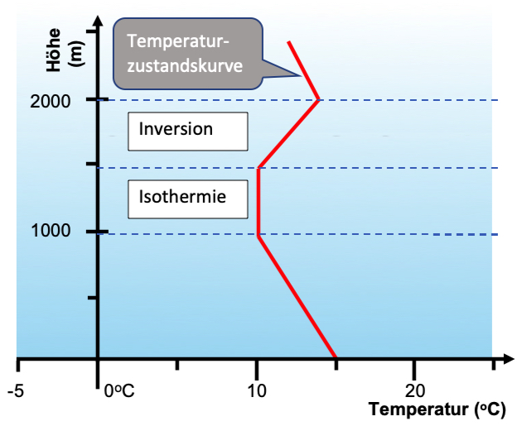
Schichtung der Atmosphäre
Diese Temperaturabnahme ist nicht überall gleich.
Temperaturzustandskurve: Eine Linie, die die Temperatur mit der Höhe darstellt
Isothermie: eine Luftschicht, in der die Temperatur mit der Höhe gleich bleibt.
Inversion: eine Luftschicht, in der die Temperatur mit der Höhe ansteigt.
Inversionstypen:
in der Höhe Absinkinversionen und Aufgleitinversionen,
am Boden die Bodeninversion, die durch Ausstrahlung nachts entsteht
3.1 Die Atmosphäre

Slide 13
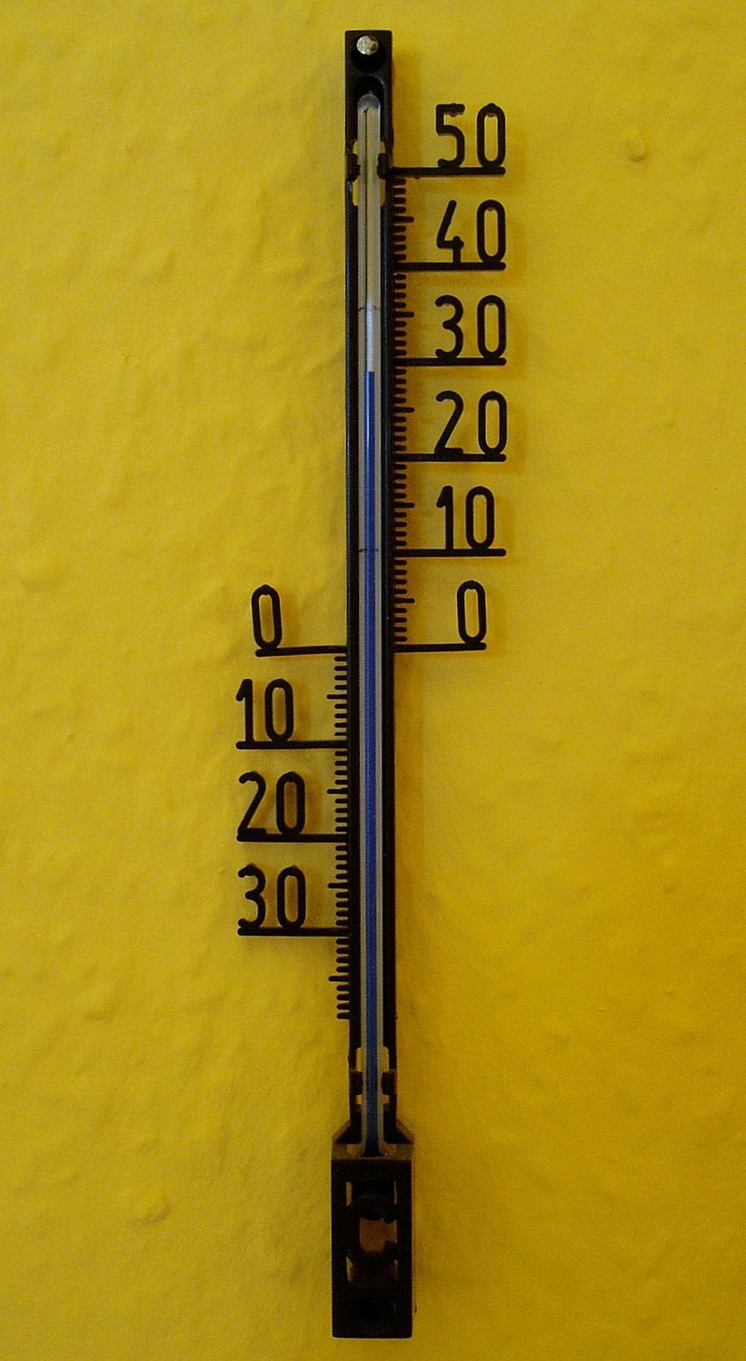
3.1.2 Lufttemperatur
Temperatur: Maß für den Wärmezustand eines Körpers.
Wärme: Bewegungsenergie der Moleküle
Maßeinheiten:
Grad Celsius (°C): Nullpunkt = Gefrierpunkt, 100 °C dem Siedepunkt des Wassers bei Normaldruck
Kelvin (K): in den Naturwissenschaften verwendet. Die Kelvinskala entspricht der Celsiusskala, der Nullpunkt ist der absolute Nullpunkt (-273,15 °C)
Fahrenheit (°F): in 4 Ländern in Verwendung (USA, Belize, Bahamas, Cayman Islands). Die Fahrenheitskala hat ihren Nullpunkt bei – 17,77ºC und der Gefrierpunkt des Wassers liegt bei 32°F
Die Lufttemperatur auf der Erde ist nicht konstant
3.1 Die Atmosphäre

Slide 14
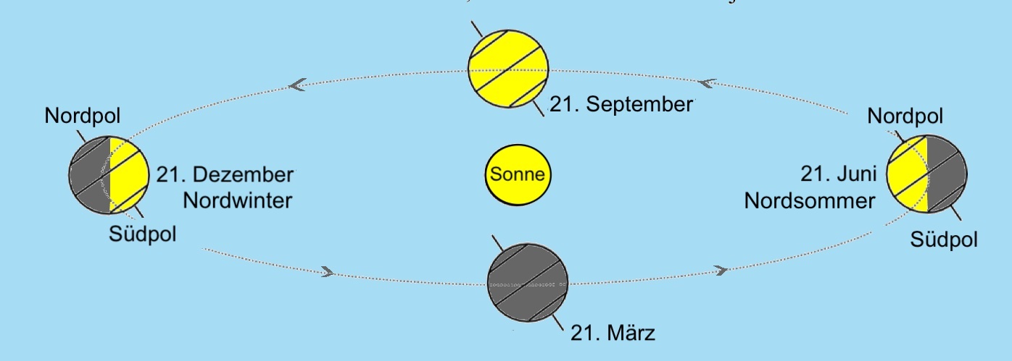
Jahreszeiten
Die Erde dreht sich in einem Jahr um die Sonne → Jahreszeiten
Die Erde dreht sich in 24 Stunden um ihre Achse → Tageszeiten
Die Erdachse ist um 23,5º gekippt → im Sommer mehr Stunden Sonneneinstrahlung als im Winter → im Sommer ist der Winkel, den die Sonnenstrahlen mit der Erdoberfläche bilden, viel größer
3.1 Die Atmosphäre

Slide 15
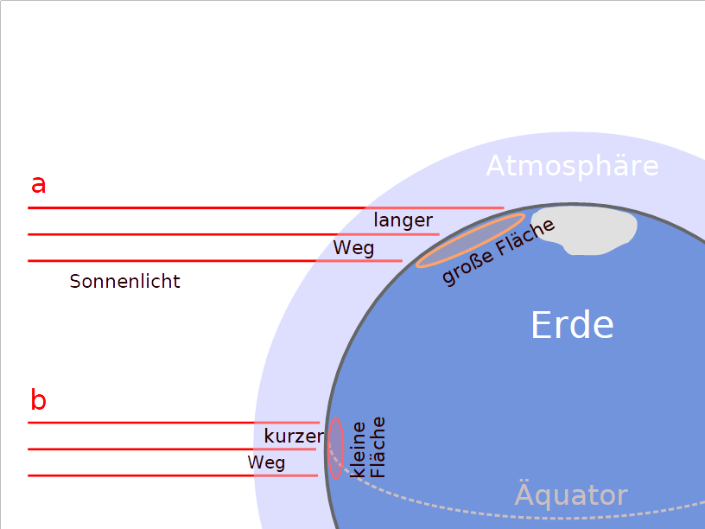
Erwärmung
Der Grad der Erwärmung der Erdoberfläche wird bestimmt durch:
den Einfallswinkel der Sonnenstrahlen,
die Länge des Weges durch die Atmosphäre,
das Vorhandensein von Wolken,
die Bodenbeschaffenheit (z. B. Farbe, Sand, Lehm, nass/trocken).
3.1 Die Atmosphäre

Slide 16
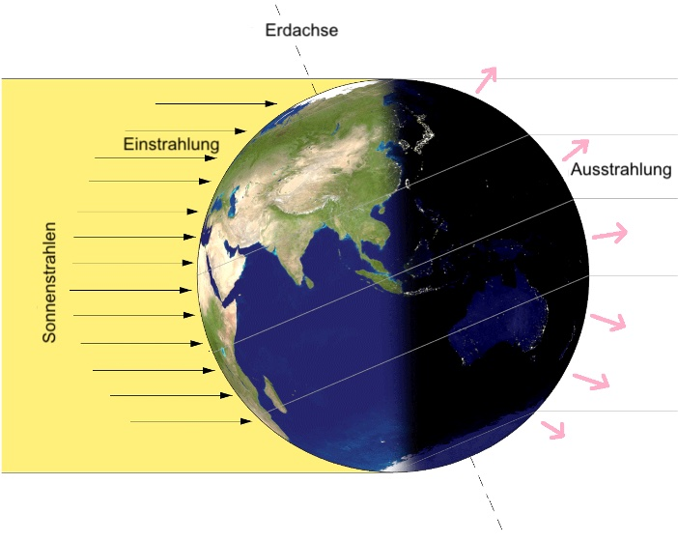
Strahlung und Temperatur
Ein- und Abstrahlung:
Nachts strahlt die Erde die empfangene Sonnenwärme ab.
Die Einstrahlung durch die Sonne und die Abstrahlung durch die Erde halten sich in etwa die Waage.
Temperaturmessung:
Die Temperatur der Atmosphäre wird in Celsius oder Fahrenheit gemessen. Umrechnung von Fahrenheit zu Celsius: (°F - 32) : 1,8 = °C.
Die Temperatur der Luft wird in einer weißen, winddurchlässigen Thermometer-Hütte („Englische Hütte“) in 1,5 Metern Höhe gemessen.
3.1 Die Atmosphäre

Slide 17
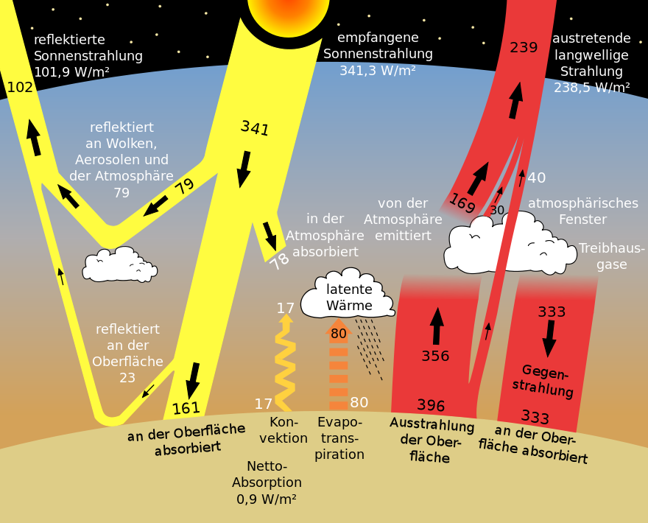
Strahlungshaushalt
Die Erde bezieht ihre Energie von der Sonne.
Die Sonne strahlt kurzwelliges Licht aus, das an der Erdoberfläche in langwellige Wärme umgewandelt wird.
Die Intensität der Energieumwandlung hängt vom Untergrund (Reflexion, Absorption und Wärmetransport) ab.
Strahlungsbilanz: Die Summe aller Energieflüsse. Ein Gleichgewicht besteht bei einem Sonnen-Einfallswinkel von ca. 15°, darunter negativ, was zu einer Abkühlung der Erdoberfläche führt. Je nach Jahreszeit wird das Gleichgewicht 0,5 bis 1,5 Stunden nach Sonnenaufgang erreicht.
3.1 Die Atmosphäre

Slide 18
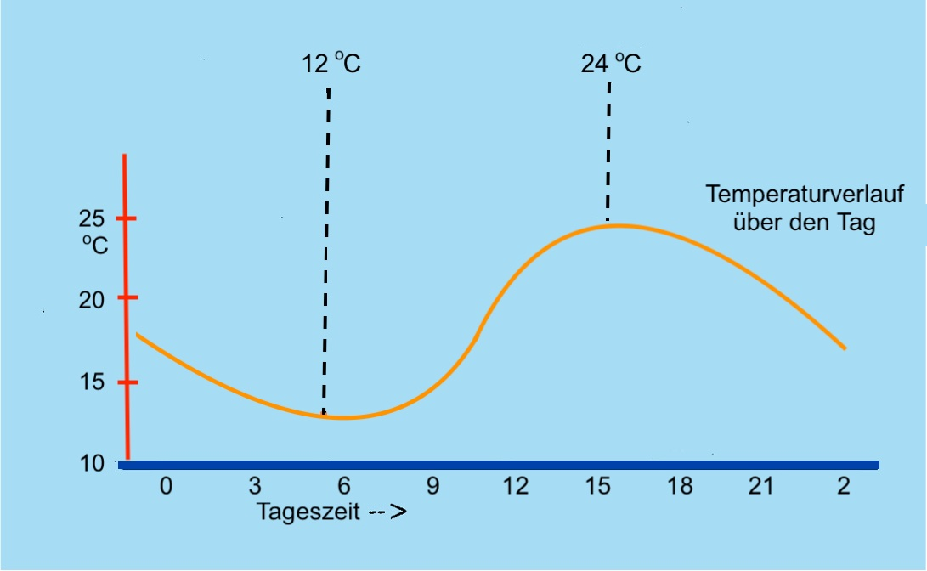
Tagesgang der Temperatur
Wenn die Sonne am Morgen den Erdboden erwärmt steigt die Temperatur an.
Nachdem die Sonne ihren höchsten Punkt erreicht hat, steigt die Temperatur weiter an, weil die eintreffende Energie immer noch größer ist als die abgestrahlte Energie.
Das Maximum der Tagestemperatur wird zwischen 14 und 15 Uhr erreicht.
Danach sinkt die Temperatur wieder.
Außer den Strahlungsprozessen sorgen auch Advektionsprozesse (horizontale Zufuhr von Luft) für Temperaturänderungen in der Atmosphäre. → „Warmluft-/Kaltluftadvektion“: Zufuhr wärmerer/kälterer Luft in einer bestimmten Luftschicht
3.1 Die Atmosphäre

Slide 19
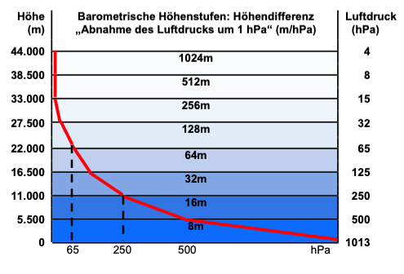
3.1.3 Luftdruck
Barometrische Höhenstufen: Höhendifferenz, in der sich der Luftdruck um 1hPa ändert. Alle 5500m verdoppelt sich die Barometrische Höhenstufe.
Luftdruck: Kraft, die das Gewicht der gesamten Luftmenge, die sich über einem bestimmten Punkt befindet, aufgrund der Schwerkraft ausübt.
Der Luftdruck ist abhängig von der Temperatur und der Höhe der Luftsäule.
Der Luftdruck (reduziert auf Meereshöhe) schwankt in unseren Breiten zwischen 950 hPa und 1050 hPa.
Der durchschnittliche Luftdruck auf Meereshöhe beträgt 1013,25 hPa.
Alle 5500m halbiert sich der Luftdruck.
Isobaren: Linien auf der Bodenkarte, die Bereiche mit gleichem Luftdruck verbinden.
3.1 Die Atmosphäre

Slide 20
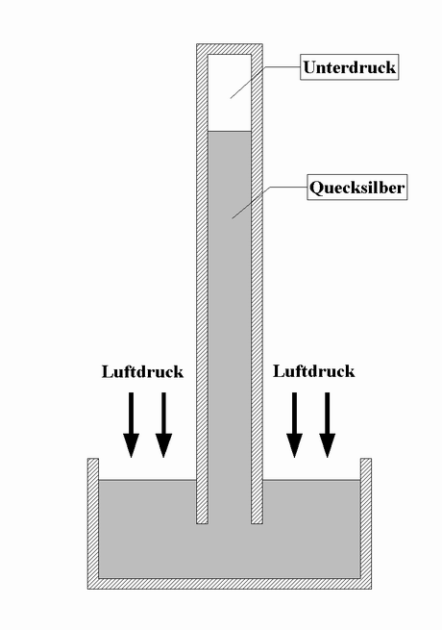
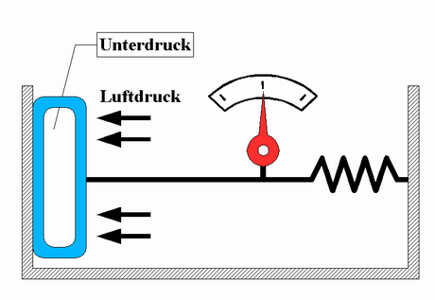
Luftdruckmessung
Zur Luftdruckmessung gibt es im Wesentlichen zwei Systeme:
Das Flüssigkeitsbarometer: Der von außen wirkende Luftdruck hebt eine Flüssigkeitssäule gegen ein Vakuum. Damit das Barometer möglichst klein wird, füllt man es mit der schwersten Flüssigkeit: Quecksilber
Das Aneroidbarometer: Der Luftdruck wirkt gegen eine luftleere Dose. Die Deformation der Dose wird über eine Mechanik auf eine Anzeige übertragen. (Das Prinzip wird auch im Höhenmesser verwendet)
3.1 Die Atmosphäre

Slide 21
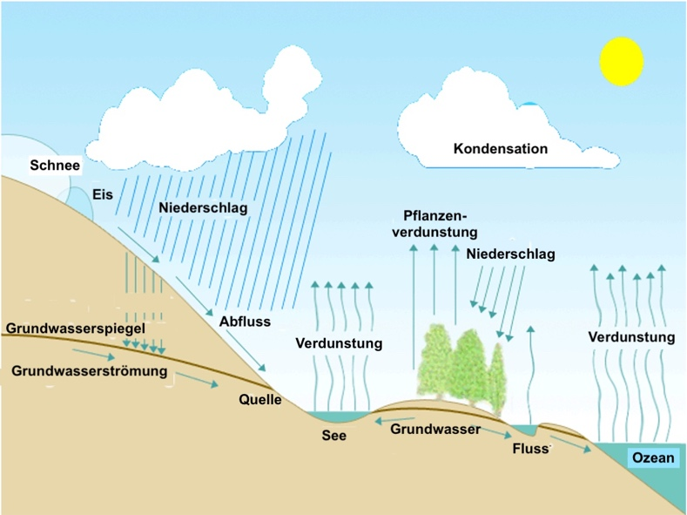
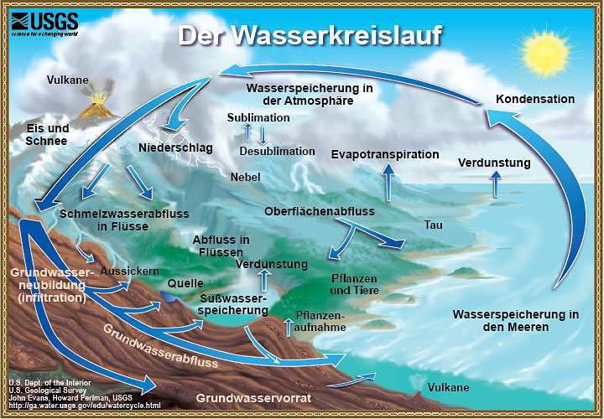
3.1.4 Luftfeuchte
Quellen des Wasserdampfs: Wasserdampf gelangt hauptsächlich durch Verdunstung und durch Pflanzentranspiration in die Atmosphäre.
Wasserkreislauf: Der Wasserdampf kommt zum größten Teil über Verdunstung über den Meeren in die Atmosphäre, regnet ab und fliest über die Flüsse wieder zurück zum Meer.
In einem tropischen Regenwald kann die Luft bis zu 4 % Wasserdampf enthalten.
(Abbildungen aus Wikipedia)
3.1 Die Atmosphäre

Slide 22
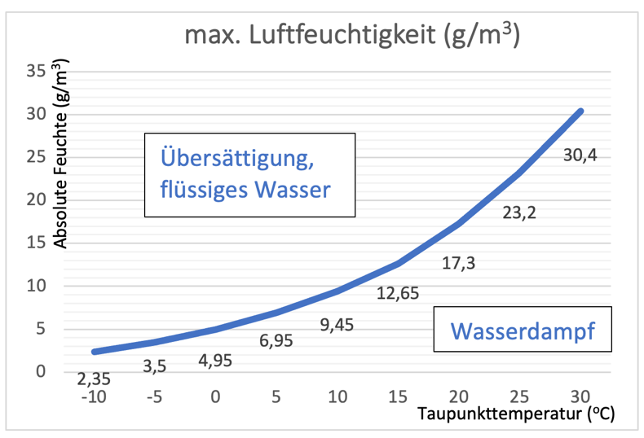
Wasserdampf
Wasserdampfgehalt der Luft: - ist in der Troposphäre prozent. Höhenkonstant - hängt von der aktuellen Wetterlage an einem Ort ab - Warme Luft kann mehr Wasserdampf enthalten als kalte Luft.
Für die Luftfeuchte gibt es verschiedene Maßeinheiten:
Absolute Luftfeuchte (g/m³): gibt an, wie viel Wasserdampf in der Luft enthalten ist
Relative Luftfeuchte (%): ist das Verhältnis von absoluter zu maximaler Luftfeuchte
Taupunkt (°C): Ist die Temperatur, auf die sich die Luft abkühlen müsste, damit Kondensation möglich wird.
Spread (°C): ist die Differenz zwischen Lufttemperatur und Taupunkttemperatur.
Maximale Luftfeuchte (g/m³): max. möglicher Wasserdampfgehalt in der Luft bei einer bestimmten Temperatur
Wasserdampf hat eine geringere Dichte wie trockene Luft.
3.1 Die Atmosphäre

Slide 23
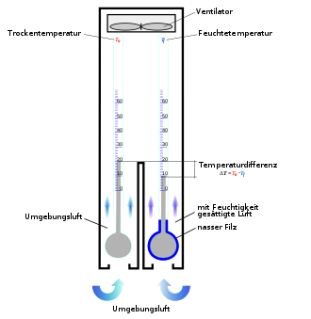
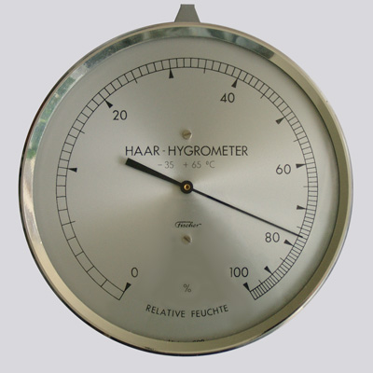
Luftfeuchtemessung
Hygrometer: Instrument zur Messung der Luftfeuchte
Hygrometersysteme:
Aspirationshygrometer (Meteorologie): Berechnung der Feuchte aus der Differenz zwischen trockener und feuchter Luft.
Haarhygrometer (Zuhause): Die feuchteabhängige Längenänderung eines Mediums wird auf eine Skala der relativen Luftfeuchte übertragen.
Elektrische Sensoren: messen die Änderung des Widerstands eines Stoffes in Abhängigkeit von der Luftfeuchte.
Taupunktspiegel: Wenig gebräuchlich, dabei wird die Temperatur auf einem Spiegel soweit abgekühlt, bis die Feuchte auf dem Spiegel kondensiert.
3.1 Die Atmosphäre

Slide 24
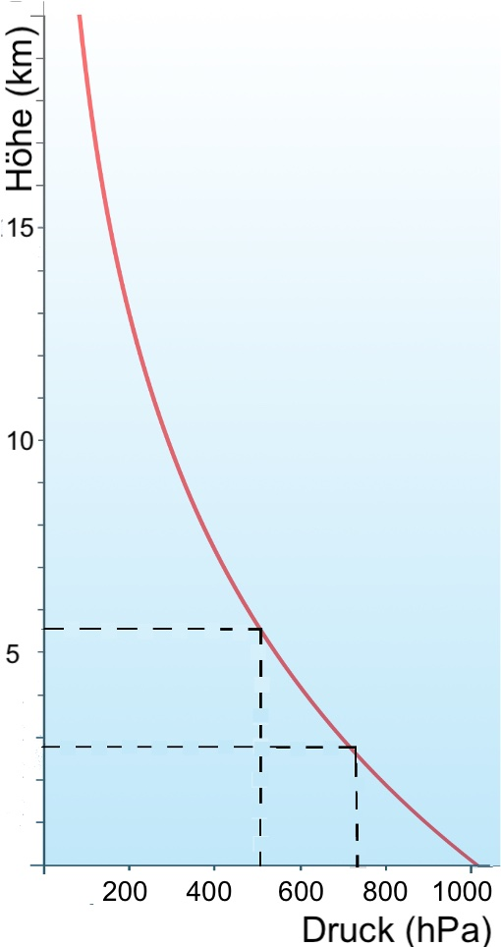
3.1.5 Luftdichte
Die Luftdichte ist das Gewicht von 1 m³ Luft (in kg).
Das Gewicht der trockenen Luft auf Meereshöhe beträgt bei einem Luftdruck von 1013,25hPa und 15ºC 1,225 kg/m³.
Abnahme der Luftdichte mit der Höhe: Die Luftdichte nimmt - parallel zur Abnahme des Luftdruckes - ebenfalls mit der Höhe ab, jedoch weniger schnell als der Luftdruck, da die Temperatur mit der Höhe abnimmt.
Verteilung der Masse der Atmosphäre: 50% bis 5,5 km, 95% bis 20km, 100% bis 600km
3.1 Die Atmosphäre

Slide 25
3.1.6 Die Internationale Standardatmosphäre (ISA)
Internationale Standardatmosphäre (ISA): Von der ICAO festgelegte mittlere Atmosphäre,
um eine Basis für ein einheitliches Höhenbezugssystem zu haben.
Die Kalibrierung von Höhenmessern erfolgt auf Basis der ISA.
ISA-Werte
auf Meereshöhe: Lufttemperatur: 15 °C Luftdruck: 1013,25 hPa Luftdichte: 1,225 Kg/m³ Relative Luftfeuchte: 0%
Vertikaler Temperaturgradient (bis 11000m): -0,65°C/100m
Tropopausenhöhe: 11000m
3.1 Die Atmosphäre

Slide 26
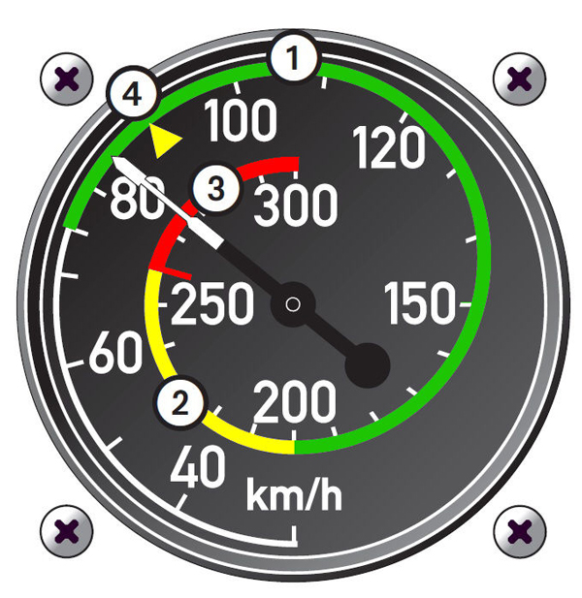
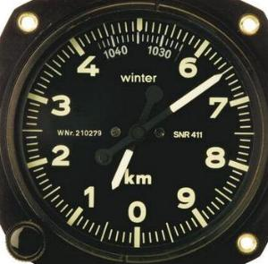
3.1.7 Barometrische Höhenmessung
Zur Kalibrierung der Geräte verwenden wir die Standardatmosphäre:
Temperatur auf Meereshöhe: 15°C
Temperaturabnahme in der Troposphäre: 0,65°C pro 100m
Luftdruck auf Meereshöhe (MSL): 1013,25 hPa
Druckabfall bis zu einer Höhe von etwa 1500m: 1 hPa pro 8m
Luftdichte: 1,225 kg pro m³.
Höhenmessereinstellungen: QFE: Druck auf Flugplatzhöhe Höhe = Height / Höhe über Grund QNH: Druck korrigiert auf Meereshöhe unter ISA-Bedingungen, Höhe = Altitude / Höhe über MSL QNE: 1013 hPa, Höhe= Flugfläche (FL)
Außerdem gibt es noch: QFF: Druck korrigiert auf Meereshöhe unter den tatsächlichen Bedingungen, wird für die Wetterkarten verwendet
3.1 Die Atmosphäre

Slide 27
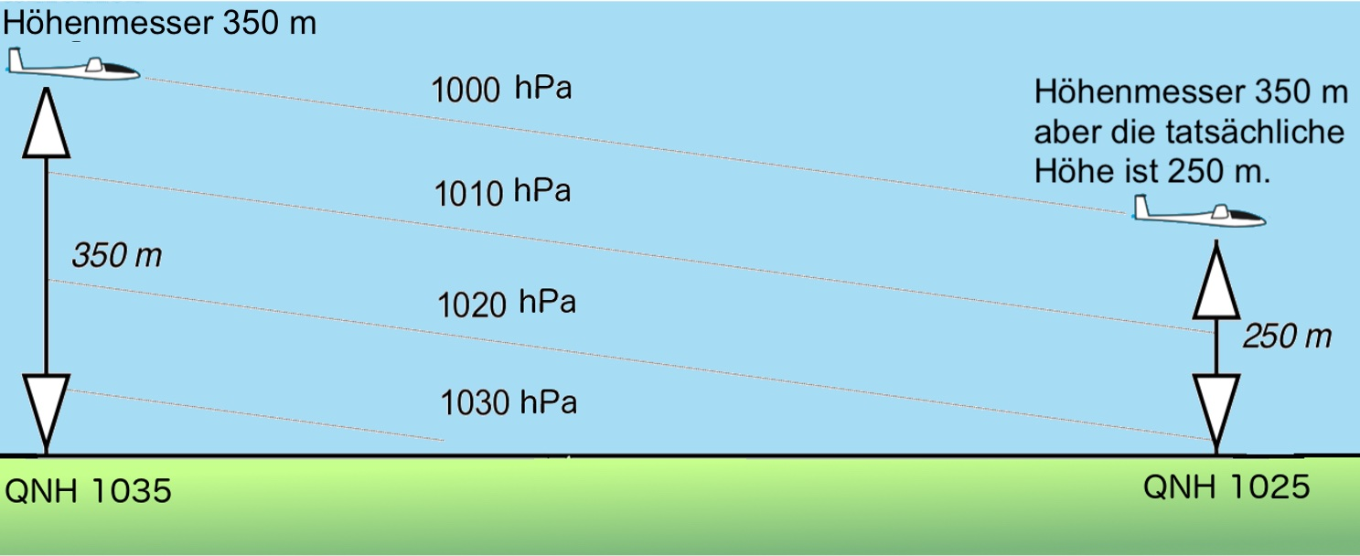
Risiken der Barometrische Höhenmessung
"Vom Hoch ins Tief, das geht schief“: Wenn Du von einem Gebiet mit einem höheren in ein Gebiet mit einem niedrigeren Luftdruck fliegst, zeigt der Höhenmesser eine zu große Höhe an.
Wenn Du von einem Gebiet mit höherer Temperatur in ein Gebiet mit niedrigerer Temperatur fliegst, dann bist du niedriger als der Höhenmesser anzeigt.
3.1 Die Atmosphäre

